Slide 1
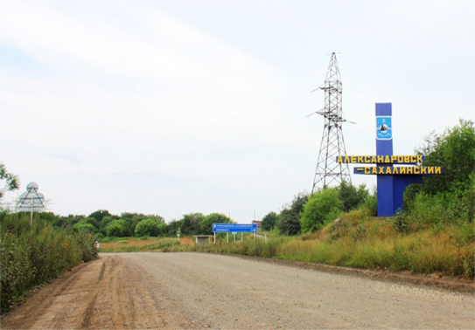
Муниципальное бюджетное учреждение
«Александровск-Сахалинская централизованная библиотечная система»
Центральная районная библиотека
им. М. С. Мицуля
Отдел обслуживания читателей
История
Александровска
в памятных местах
Виртуальная экскурсия
2017

Slide 2
Символ города -
скалы Три брата

Slide 3
Карл Христофорович
Ландсберг
Родился в 1853 году. Принадлежал к старинному роду немецких баронов, служивших Российской империи.
За убийство приговорен к 15 годам каторжных работ в рудниках. В 1879 году был этапирован на Сахалин в Александровскую тюрьму. Будучи специалистом по сооружениям, по поручению начальника каторги князя Н. Шаховского занимался строительством причала, прокладкой дорог, телеграфной линии, исправил пробивку тоннеля на мысе Жонкьер. Также, в кратчайшие сроки Ландсберг построил причал для швартовки барж и небольших судов (часть его действовала до 1960-х), дорогу на маяк, ряд казённых зданий.

Slide 4
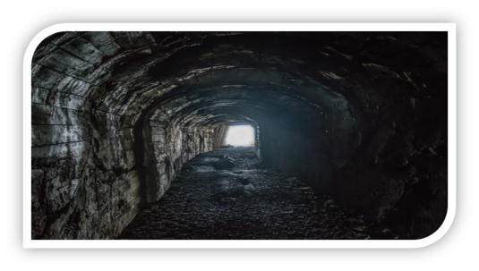
Тоннель
на мысе Жонкьер
Дата постройки - 1883 год
Длина тоннеля – 72 метра
Высота тоннеля – 3 метра
Северный вход:
высота– 2,65 метра; ширина– 4,65 метра
Южный вход:
высота– 2,65 метра; ширина– 3,80 метра

Slide 5
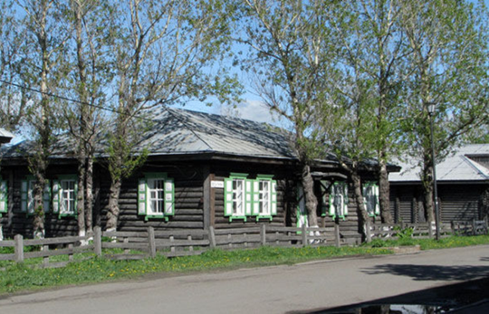
Историко-литературный музей
«А. П. Чехов и Сахалин»
расположен в доме
К. Х. Лансдберга
Здесь в 1890 году несколько раз бывал
А.П. Чехов во время своего путешествия на Сахалин.

Slide 6
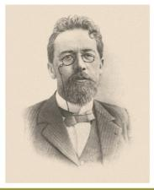
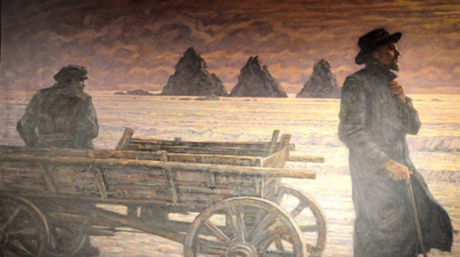
Антон Павлович
Чехов
Благодаря имени Чехова, его гражданской смелости и писательскому таланту, остров Сахалин стал широко известен не только в России, но и далеко за ее пределами. И в наше время
первое знакомство с нашим островом начинается с чтения книги А. П. Чехова «Остров Сахалин».

Slide 7
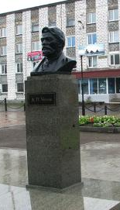
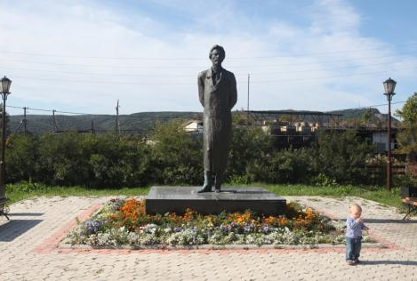
Увековечение памяти
А. П. Чехова
в Александровске-Сахалинском
Бюст А.П. Чехова
Автор: сахалинский скульптор, заслуженный художник РСФСР Анатолий Николаевич Ни.
Памятник А.П. Чехову.
Автор: скульптор из Санкт-Петербурга
Михаил Константинович Аникушин

Slide 8
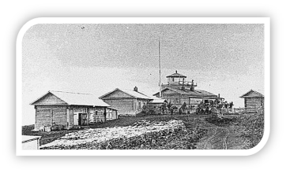
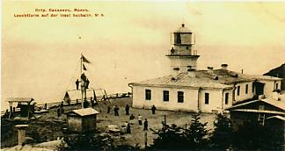
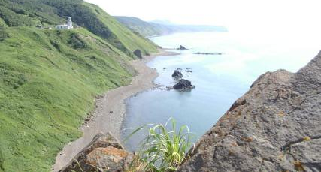
Маяк на мысе
Жонкьер
Маяк
Вид на маяк

Slide 9
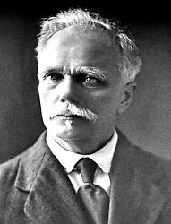
Иван Аполлонович
Чарушин
В 1890-93 инженер-архитектор Сахалина.
В посту Александровском руководил строительством причала для судов, проектировал и строил
церковь Покрова Пресвятой Богородицы вместимостью до 500 человек (здание не сохранилось). Благодаря деятельности И.А. Чарушина на Сахалине появились каменные строения. Одним из первых стала каменная часовня в честь избавления наследника от опасности, свершившейся в 1891 в японском городе Оцу.

Slide 10
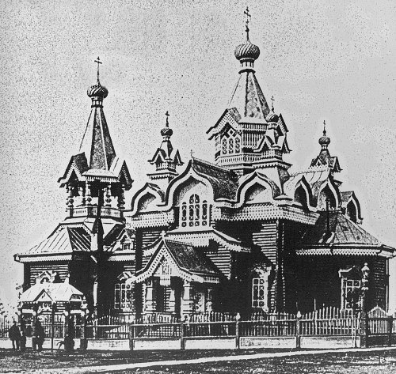
Церковь Покрова пресвятой Богородицы
Каменная часовня без алтаря

Slide 11
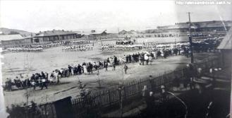
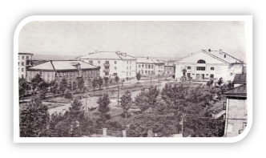
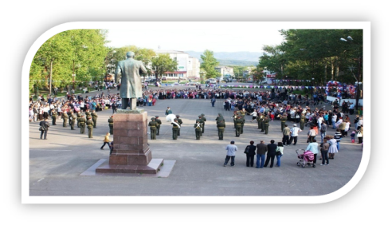
Площадь
имени 15 мая
Названа в честь освобождения Северного Сахалина от японцев.
В этот день – 15 мая 1925 года - японские войска были выведены с территории Северного Сахалина, которая немедленно после этого перешла под суверенитет СССР

Slide 12
Михаил Семенович
Мицуль
Ученый, агроном, исследователь Сахалина, стоявший у истока создания Александровской общественной библиотеки – первой библиотеки Сахалинской области.
Михаил Семёнович пожертвовал в библиотеку книги по обществознанию, сельскому хозяйству.

Slide 13
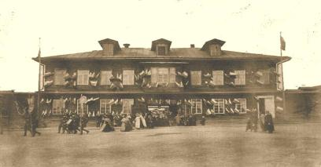
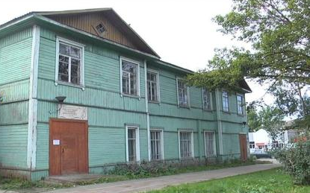
Центральная районная библиотека
им. М. С. Мицуля
Здание окружного полицейского управления на втором этаже которого располагалась Сахалинская общественная библиотека
в 80-е годы XIX века
Здание библиотеки с марта 1963 года
по сентябрь 2013 года

Slide 14
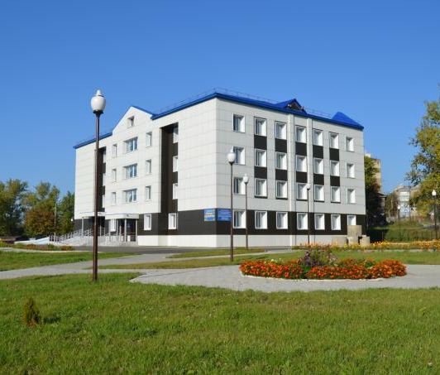
Современное
здание

Slide 15
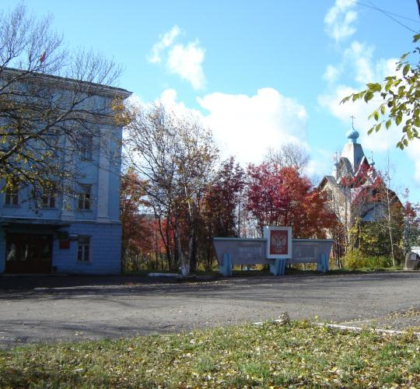
С Днем города,
дорогие александровцы!

